Slide 1
대출관리 프로그램
JDBC PROJECT
-강희원-

Slide 2
CONTENTS
1.개발 환경
2.개발동기 및 목적
3.프로그램 구조
4.테이블 구조
5.프로젝트 소개
6.코드

Slide 3



E nvironment,Tool
1.개 발 환 경, 도 구
Language
Database
JAVA Version:15.0.1
Oracle DB Version:11.2.0.2.0

Slide 4
E nvironment,Tool
2.개발동기 및 목적
3.프로그램 구조
개발 동기 및 목적
JDBC 프로젝트 제작 구상중 대학생 학자금 대출 프로그램이 어떻게 돌아가는지 궁금하여 대출관리 프로그램을 프로그램화 하기로 결정
프로그램 구조
1.관리자
-1)로그인
(1)고객정보/대출정보 확인하기 (2)대출종류 조회하기 (3)대출 삽입하기 (4)대출 수정하기 (5)대출 삭제하기
2.고객 main()
-1).회원가입
-2).로그인
(1)대출가능여부 확인 (2)대출금 납부 (3)대출내역 조회
3.종료 exit()

Slide 5
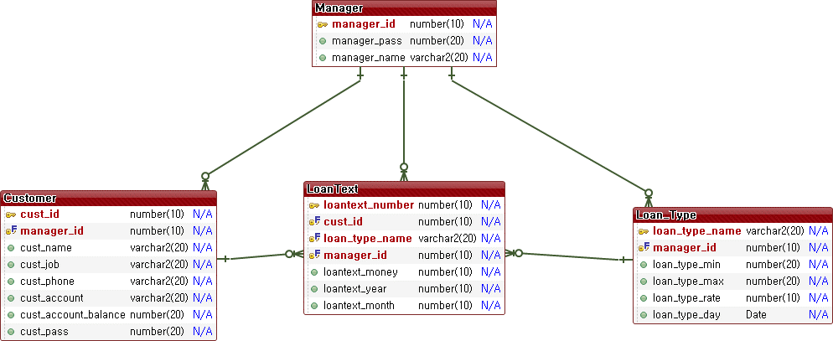
E nvironment,Tool
4.테이블 구조
테이블 구조
테이블명 | 변수이름 | 변수타입 | 변수 설명
Manager(관리자) | -manager_id(pk) -manager_pass -manager-name | -number(10) -number(20) -varchar2(20) | -매니저 아이디 -매니지 비밀번호 -매니저 이름
Customer(고객) | -cust_id(pk) -cust_name -cust_job -cust_phone -cust_account -cust_account_balance -cust_pass -manager_id(fk) | -number(10) -varchar2(20) -varchar2(20) -varchar2(20) -varchar2(20) -number(20) -number(20) -number(10) | -고객 아이디 -고객 이름 -고객 직업 -고객 전화번호 -고객 계좌 번호 -고객 계좌 잔액 -고객 비밀 번호 -매니저 아이디
LoanText(대출내역) | -loantext_number(pk) -loantext_money -loantext_year -loantext_month -loan_type_name(fk) -cust_id(fk) -manager_id(fk) | -number(10) -number(10) -number(10) -number(10) -varchar2(20) -number(10) -number(10) | -대출내역 번호 -대출내역 대출금 -대출내역 대출단위(년) -대출내역 대출단위(월) -대출 이름 -고객 아이디 -매니저 아이디
Loan_Type(대출정보) | -loan_type_name(pk) -loan_type_min -loan_type_max -loan_type_rate -loan_type_day -manager_id(fk) | -varchar2(20) -number(20) -number(20) -number(10) -Date -number(10) | -대출 이름 -대출 최소금액 -대출 최대금액 -대출 이자율 -대출 실행일 -매니저 아이디

Slide 6
D i s t i n c t i o n
5.프로젝트 소개
관리자
1.고객들의 정보를 조회
2.대출정보들을 입력 수정 삭제 조회 할 수 있는 기능
고객
1.대출 가능여부 확인
2.대출 기능 + 고객 계좌 잔액 변화 기능
3.고객에 맞는 대출내역 조회
회원가입 기능
1.고객들의 정보를 입력하는 기능

Slide 7
D i s t i n c t i o n
6.프로젝트 소개
코드
public static void main(String[] args) {
// 메인!!
first_screen();
}
//메인화면
private static void first_screen() {/*코드내용*/}
// 관리자 화면
private static void manager_screen(List<ManagerVO> mlist2) {/*코드내용*/}
//로그인
private static void select(int user, int pass) {{/*코드내용*/}
//두번쨰화면
private static void Two_Screen(CustomerVO ctv,List<LoanTextVO> ltvlistsize) {/*코드내용*/}
//대출db관련
private static void Loan_func(int id) {/*코드내용*/}
//대출실패
private static String loan_fail() {/*코드내용*/}
//대출성공
private static String loan_success(int id) {/*코드내용*/}
// 완전한 코드를 보고 싶으면
https://github.com/kang1234536/Kosta-java-full-stack-02-15-2-30 접속하시면됩니다.

Slide 8
THEEND

